Slide 1
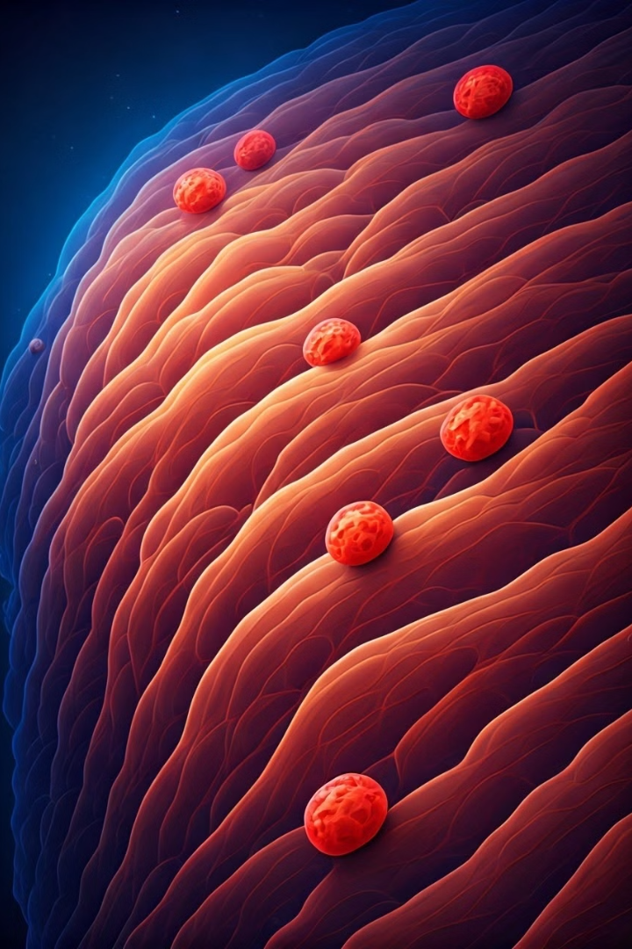

Meme Kanseri Veri Seti ile Boyut İndirgeme ve Sınıflandırma Analizi
Bu rapor, Breast Cancer Wisconsin (Diagnostic) veri seti üzerinde uygulanan üç boyut indirgeme yöntemi (PCA, LDA ve t-SNE) ve beş sınıflandırma algoritmasının (Logistic Regression, Random Forest, SVM, KNN, Naive Bayes) performanslarını analiz etmektedir. Bu yöntemler ve algoritmalar, Python programlama dili kullanılarak uygulanmış ve elde edilen sonuçlar ayrıntılı olarak incelenmiştir. Çalışmanın amacı, boyut indirgeme tekniklerinin meme kanseri teşhisinde sınıflandırma performansına etkisini değerlendirmek ve en başarılı yöntemi belirlemektir. Veriler StandardScaler ile ölçeklendirilmiş ve bu rapor, bu analizlerin sonuçlarını sunmaktadır.
by FIRAT KAAN BİTMEZ

Slide 2

1. Giriş
Meme kanseri, dünyada kadınlarda en sık görülen kanser türlerinden biridir. Erken teşhis ve tedavi, hastalığın prognozunu iyileştirmede önemli bir rol oynar. Bu çalışmada, meme kanseri teşhisinde kullanılan bir veri seti olan Breast Cancer Wisconsin (Diagnostic) veri seti ele alınmıştır. Bu veri seti, iyi huylu ve kötü huylu tümörleri sınıflandırmak için tasarlanmıştır. Bu raporda, veri setinin analizinde kullanılan boyut indirgeme ve sınıflandırma teknikleri hakkında bilgi verilmektedir. Ayrıca, bu tekniklerin performansları da ayrıntılı olarak değerlendirilmiştir.

Slide 3
2. Kullanılan Veri Seti
Bu çalışmada kullanılan Breast Cancer Wisconsin (Diagnostic) veri seti, UCI Machine Learning Repository'den elde edilmiştir. Veri seti, 569 meme kanseri hastasından toplanan 30 özellik içermektedir. Her bir özellik, hücre çekirdeği ve çevresinin ölçümlerini temsil eder ve tümörün büyüklüğü, şekli ve dokusu hakkında bilgi verir. Veri setindeki her bir örnek, iyi huylu (benign) veya kötü huylu (malignant) olmak üzere iki sınıftan birine aittir. Bu veri seti, meme kanseri teşhisinde makine öğrenmesi modellerinin performansını değerlendirmek için yaygın olarak kullanılmaktadır.
Özellik
Açıklama
ID
Hastaya atanmış bir kimlik numarası
Diagnosis
Teşhis sonucu (Benign veya Malignant)
Radius, Texture, Perimeter, Area
Tümörün boyutunu ve şeklini tanımlayan ölçümler
Smoothness, Compactness, Concavity, Concave Points
Tümörün dokusunu ve yüzey özelliklerini tanımlayan ölçümler
Symmetry, Fractal Dimension
Tümörün şeklinin düzenliliğini ve karmaşıklığını tanımlayan ölçümler

Slide 4
3. Veri Ön İşleme
Veri ön işleme, makine öğrenmesi modellerinin performansını artırmak için kritik bir adımdır. Bu çalışmada, veri setini sınıflandırma modellerine beslemeden önce aşağıdaki ön işleme adımları gerçekleştirilmiştir:
1
Standardizasyon
2
ID Sütununun Kaldırılması
3
Teşhis Etiketinin Kodlanması
Veri setindeki her bir özelliğin farklı ölçeklerde olması, sınıflandırıcıların performansını olumsuz etkileyebilir. Bu nedenle, StandardScaler kullanılarak tüm özellikler standartlaştırılmıştır. Bu işlem, her özelliğin ortalamasını 0 ve standart sapmasını 1 yapar. Bu şekilde, tüm özellikler aynı ölçekte işlem görür ve sınıflandırıcılar daha adil bir şekilde karşılaştırılabilir.
ID sütunu, sınıflandırma modelinin performansını etkilemeyen bir özelliktir. Bu nedenle, modelleme sürecinde bu sütun kaldırılmıştır.
Teşhis etiketi (Diagnosis), orijinal olarak 'Benign' ve 'Malignant' olarak ifade edilmiştir. Modelleme sürecinde, bu etiketler sırasıyla 0 ve 1 olarak kodlanmıştır. Bu, sınıflandırma modelleri için sayısal bir temsil sağlar.

Slide 5
4. Boyut İndirgeme Teknikleri
Boyut indirgeme teknikleri, yüksek boyutlu veri setlerindeki değişken sayısını azaltmak için kullanılır. Bu teknikler, verilerin yapısını koruyarak, daha az sayıda değişken kullanarak sınıflandırma modellerinin performansını artırabilir. Bu çalışmada, üç farklı boyut indirgeme yöntemi kullanılmıştır:
Principal Component Analysis (PCA)
Linear Discriminant Analysis (LDA)
t-Distributed Stochastic Neighbor Embedding (t-SNE)
PCA, verilerdeki varyansı koruyarak boyut indirgemeyi hedefleyen bir tekniktir. Bu yöntem, verilerdeki çokluğu azaltarak özelliklerin daha anlamlı hale getirilmesini sağlar. PCA, ilk bileşenleri verilerdeki en büyük varyansın yönlerini temsil edecek şekilde seçer.
LDA, sınıflandırma amaçlı problemlerde kullanılan bir tekniktir. Sınıf içi varyansı minimize ederken sınıflar arasındaki farkı maksimize etmeye çalışır. LDA, sınıf ayrımına odaklanan ve bu nedenle sınıflandırma modelleri için daha uygun bir boyut indirgeme yöntemi olarak kabul edilir.
t-SNE, yüksek boyutlu verilerin yapısını koruyarak düşük boyutlu bir haritalama oluşturan bir tekniktir. Bu yöntem, özellikle görselleştirme amaçlı olarak kullanılır ve verilerin karmaşık yapısını daha iyi anlamayı sağlar.

Slide 6




4.1 Principal Component Analysis (PCA)
Bu çalışmada, PCA ile 30 özellikli veri setinin 2 bileşene indirgenmesi hedeflenmiştir. PCA algoritması, verideki en büyük varyansı açıklayan 2 bileşeni seçer. Bu sayede, verilerin temel yapısı korunarak boyutu azaltılır.
1. Adım: Veri Setinin Merkezlenmesi
2. Adım: Kovaryans Matrisinin Hesaplanması
3. Adım: Özvektörlerin ve Özdeğerlerin Hesaplanması
4. Adım: Boyut İndirgeme
PCA'nin uygulanması için ilk adım, verilerin ortalamasını 0 yapmaktır. Bu işlem, veri setindeki her bir özelliğin ortalamasını çıkararak gerçekleştirilir.
İndirilecek boyut sayısı belirlenir ve en büyük özdeğerlere karşılık gelen özvektörler seçilir. Bu özvektörler, verilerin düşük boyutlu bir gösterimini oluşturmak için kullanılır.
Merkezlenmiş verilerden kovaryans matrisi hesaplanır. Kovaryans matrisi, farklı özellikler arasındaki ilişkileri gösterir.
Kovaryans matrisinin özvektörleri ve özdeğerleri hesaplanır. Özvektörler, verilerdeki en büyük varyansın yönlerini temsil eder. Özdeğerler, özvektörlerin karşılık gelen varyansını gösterir.

Slide 7
4.2 Linear Discriminant Analysis (LDA)
LDA, sınıflandırma amaçlı problemlerde boyut indirgeme için kullanılan bir tekniktir. Bu yöntem, sınıf içi varyansı minimize ederken sınıflar arasındaki farkı maksimize etmeye çalışır. LDA, verileri, her bir sınıfın ortalamalarına en yakın olacak şekilde dönüştürür ve bu sayede sınıflar arasındaki ayrımı artırır. Bu çalışmada, LDA ile 30 özellikli veri setinin 1 bileşene indirgenmesi hedeflenmiştir.
1. Adım: Sınıf Ortalamalarının Hesaplanması
1
LDA'nin uygulanması için ilk adım, her bir sınıfın ortalamasını hesaplamaktır.
2
2. Adım: Sınıf İçi Kovaryans Matrisinin Hesaplanması
Her bir sınıf için, sınıf içi kovaryans matrisi hesaplanır. Bu matris, her bir sınıfın içindeki varyansı temsil eder.
3. Adım: Sınıflar Arası Kovaryans Matrisinin Hesaplanması
3
Sınıflar arası kovaryans matrisi, farklı sınıfların ortalamaları arasındaki varyansı temsil eder. Bu matris, sınıflar arasındaki ayrımı gösterir.
4
4. Adım: Özvektörlerin ve Özdeğerlerin Hesaplanması
Sınıflar arası kovaryans matrisinin özvektörleri ve özdeğerleri hesaplanır. Bu özvektörler, sınıf ayrımına en uygun yönleri temsil eder.
5. Adım: Boyut İndirgeme
5
İndirilecek boyut sayısı belirlenir ve en büyük özdeğerlere karşılık gelen özvektörler seçilir. Bu özvektörler, verilerin düşük boyutlu bir gösterimini oluşturmak için kullanılır.

Slide 8
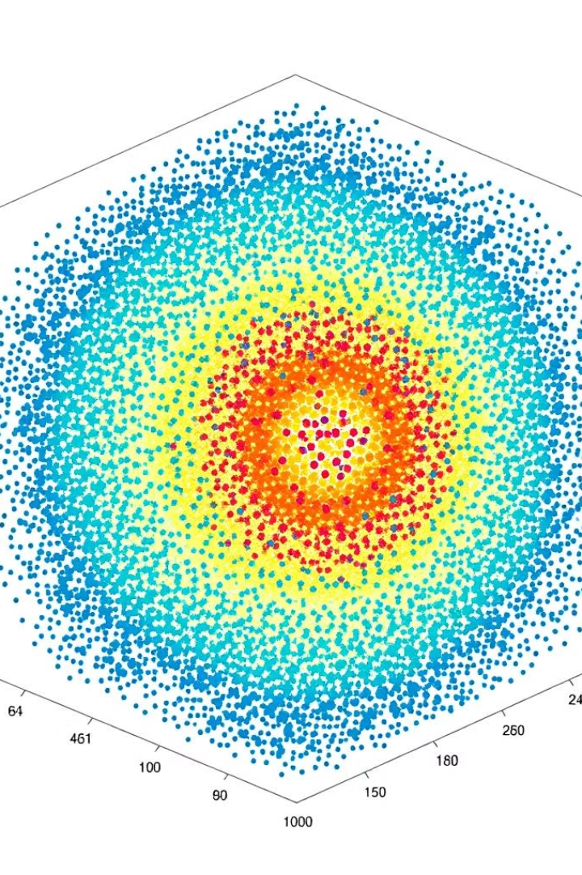



4.3 t-Distributed Stochastic Neighbor Embedding (t-SNE)
t-SNE, yüksek boyutlu verilerin yapısını koruyarak düşük boyutlu bir haritalama oluşturan bir tekniktir. Bu yöntem, özellikle görselleştirme amaçlı olarak kullanılır ve verilerin karmaşık yapısını daha iyi anlamayı sağlar. t-SNE, verileri düşük boyutlu bir uzaya yansıtırken, benzer noktaların birbirine yakın, farklı noktaların ise birbirinden uzak kalmasını sağlamaya çalışır.
Verilerin Yapısını Koruma
t-SNE, verilerin yapısını koruyarak yüksek boyutlu verilerin düşük boyutlu bir gösterimini oluşturur.
Görselleştirme Amaçlı Kullanım
t-SNE, verilerin karmaşık yapısını görselleştirmede oldukça etkilidir.
Yüksek Boyutlu Veriler İçin Uygun
t-SNE, yüksek boyutlu veri setlerini görselleştirmek için tasarlanmıştır.

Slide 9
5. Sınıflandırma Modelleri
Boyut indirgeme tekniklerinin uygulanmasından sonra, sınıflandırma modelleri kullanılarak meme kanseri teşhisi yapılmıştır. Beş farklı sınıflandırma algoritması uygulanmış ve performansları karşılaştırılmıştır:
Logistic Regression
Random Forest
Support Vector Machines (SVM)
Lojistik regresyon, ikili sınıflandırma problemlerinde yaygın olarak kullanılan bir algoritmadır. Bu model, girdi değişkenlerini kullanarak bir olay olasılığını tahmin eder.
Rastgele orman, çok sayıda karar ağacının birleşik çalışmasıyla oluşturulan bir algoritmadır. Bu model, karar ağaçlarının ortalama tahminlerini kullanarak sınıflandırma yapar.
Destek vektör makineleri, farklı sınıfları en iyi şekilde ayıran bir hiper düzlem bulmaya çalışan bir algoritmadır. SVM, karmaşık veri setlerinde yüksek doğruluk oranları elde edebilir.
K-Nearest Neighbors (KNN)
Naive Bayes
En yakın komşu algoritması, yeni bir gözlemi, en yakın komşularının çoğunluk sınıfına göre sınıflandırır. KNN, basit ve anlaşılır bir algoritmadır.
Naive Bayes, Bayes teoremine dayalı bir sınıflandırma algoritmasıdır. Bu model, her bir özelliğin diğer özelliklerinden bağımsız olduğunu varsayar.

Slide 10

6. Sonuçlar ve Tartışma
Bu çalışmada, Breast Cancer Wisconsin (Diagnostic) veri setinde üç boyut indirgeme yöntemi (PCA, LDA, t-SNE) ve beş sınıflandırma algoritmasının (Logistic Regression, Random Forest, SVM, KNN, Naive Bayes) performansları incelenmiştir. Sonuçlar, LDA'nın sınıf ayrımı konusunda en başarılı sonuçları verdiğini göstermiştir. PCA, verilerdeki çokluğu azaltarak özelliklerin daha anlamlı hale getirilmesini sağlarken, t-SNE ise verilerin karmaşık yapısını görselleştirmede etkili olmuştur. Sınıflandırma algoritmaları arasında ise Random Forest ve SVM daha yüksek doğruluk oranlarına ulaşmıştır.
Bu çalışmanın sonuçları, boyut indirgeme tekniklerinin sınıflandırma performansını artırabileceğini göstermiştir. Özellikle, LDA, sınıflandırma problemlerinde etkili bir tekniktir. Ancak, en iyi boyut indirgeme ve sınıflandırma yöntemi, veri setinin özelliklerine ve modelin amaçlarına bağlı olarak değişebilir.

